Slide 1
স্বাগতম

Slide 2
নিত্যানন্দ সরদার
প্রভাষক (বাংলা বিভাগ)
বাজুয়া সুরেন্দ্রনাথ মহাবিদ্যালয়,দাকোপ,খুলনা

Slide 3
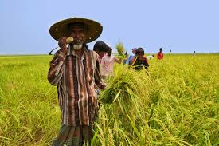
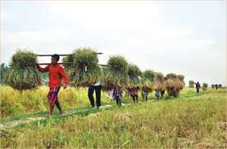
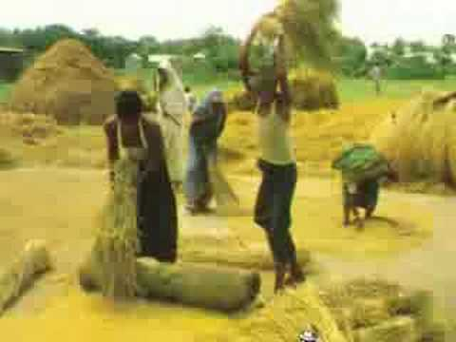
evsjv‡`‡ki K…lK

Slide 4
ছবি দেখে কী মনে পড়ে ?

Slide 5
আজকের পাঠ
বিষয়ঃ বাংলা প্রথম পত্র ।
শ্রেনিঃএকাদশ ।
কবিতাঃ নূরলদীনের কথা মনে পড়ে যায় ।
পাঠ শিরোনামঃ নৈসর্গিক পরিবেশ ও ঐতিহাসিক চেতনা।

Slide 6
শিখন ফল
এই পাঠ শেষে শিক্ষার্থীরা-
১।কবি পরিচিতি বলতে পারবে ।
২।বাংলার নৈসর্গিক পরিবেশ সম্পর্কে বর্ণনা করতে পারবে ।
৩।বাঙ্গালীর ওপর স্বৈরাচারী শাসকের শোষণ ও নির্যাতনের ইতিহাস বলতে পারবে ।
৪।শত সংকটে নতুন স্বপ্ন ও আশা নিয়ে উজ্জীবিত হওয়ার উপায় বর্ণনা করতে পারবে ।

Slide 7
কবি পরিচিতি
পুরস্কার ও সম্মাননা – বাংলা একাডেমি পুরস্কার, একুশে পদকসহ বিভিন্ন সম্মাননা।
জন্ম-১৯৩৫ খ্রি.
কুড়িগ্রাম
সাহিত্য কর্ম – উপন্যাস, ছোটগল্প, কাব্য,নাটক, ইত্যাদি ।
কর্মজীবন-সাংবাদিকতা ও লেখালেখি ।

Slide 8
সাহিত্যকর্ম
উপন্যাস –
নিষিদ্ধ লোবান,খেলারাম খেলে যা, নীলদংশন প্রভৃতি।
কাব্য- বিরতিহীন উৎসব,পরাণের গহীন ভিতর,বৈশাখে রচিত পঙ্ ক্তিমালা,রজ্জুপথে চলেছি ।
নাটক-পায়ের আওয়াজ পাওয়া যায়,নূরলদীনের সারাজীবন,গণনায়ক প্রভৃতি।

Slide 9
নিলক্ষা আকাশ নীল,হাজার হাজার তারা ঐ নীলে অগণিত আর

Slide 10
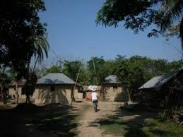
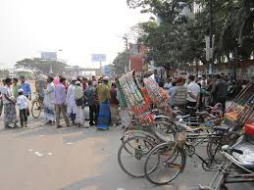
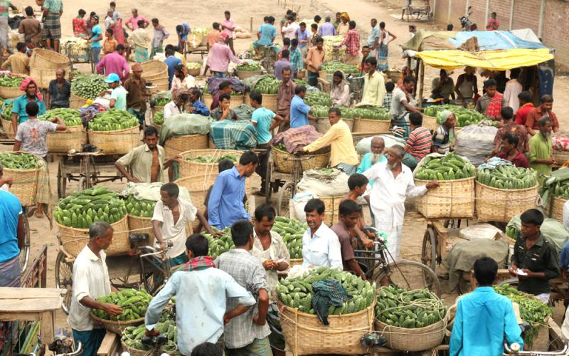
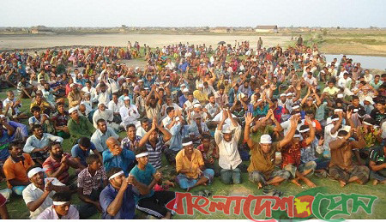
নিচে গ্রাম,গঞ্জ,হাট,জনপদ,লোকালয়আছে উনসত্তর হাজার ।

Slide 11
ধবল দুধের মতো জ্যোৎস্না তার ঢালিতেছে চাঁদ-পূর্ণিমার ।

Slide 12
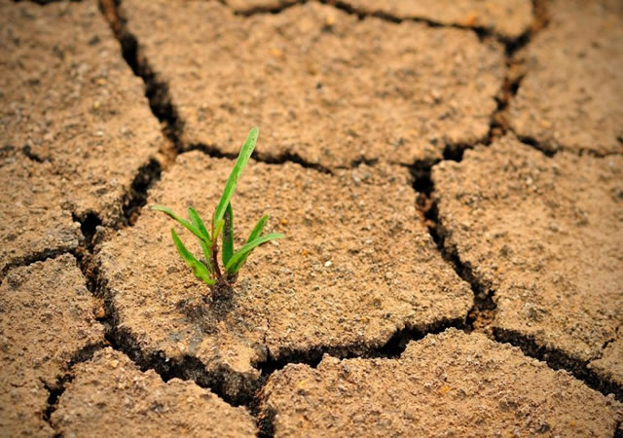
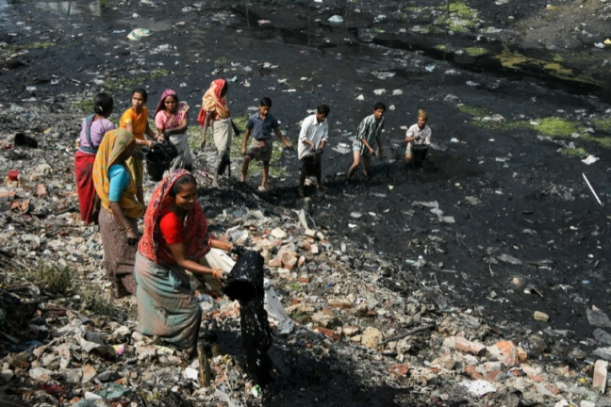
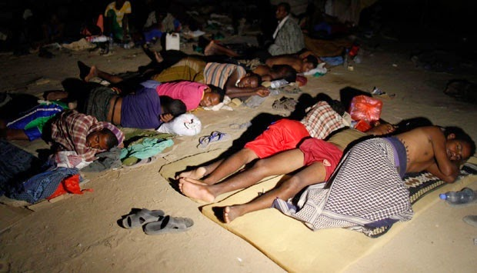
নষ্ট ক্ষেত,নষ্ট মাঠ,নদী নষ্ট,বীজ নষ্ট,বড় নষ্ট যখন সংসার

Slide 13
তখন হঠাৎ কেন দেখা দেয় নিলক্ষার নীলে তীব্র শিস দিয়ে এত বড় চাঁদ ?

Slide 14
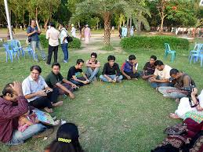
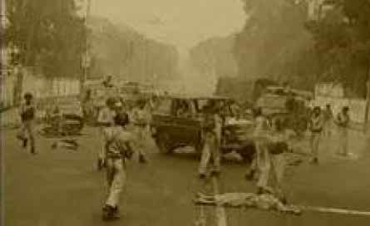
গোল হয়ে আসুন সকলে, ঘন হয়ে আসুন সকলে, আমার মিনতি আজ স্থির হয়ে বসুন সকলে ।

Slide 15
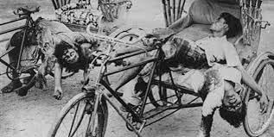
কালঘুম যখন বাংলায়

Slide 16
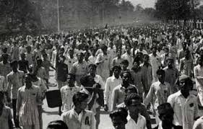
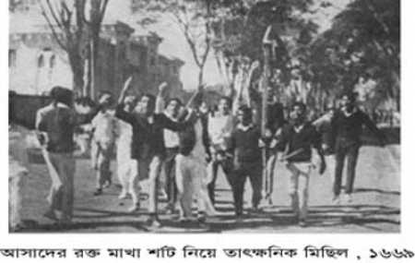
রংপুরে নূরলদীন একদিন ডাক দিয়েছিল ১১৮৯ সনে

Slide 17
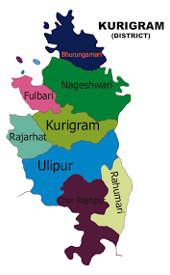
কুড়িগ্রাম
রংপুর
নূরলদীনের বাড়ি রংপুরে যে ছিল,

Slide 18
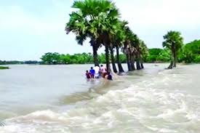
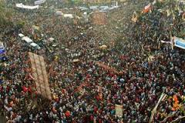
নূরলদীনেরও কথা যেন সারা দেশে
পাহাড়ি ঢলের মতো নেমে এসে সমস্ত ভাসায়

Slide 19
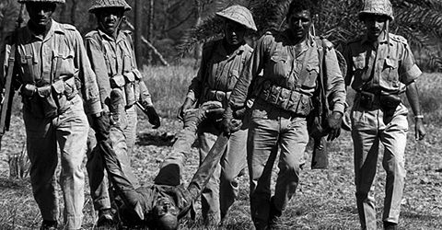
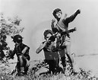
নূরলদীনের কথা মনে পড়ে যায়
যখন শকুন নেমে আসে এই সোনার বাংলায়

Slide 20
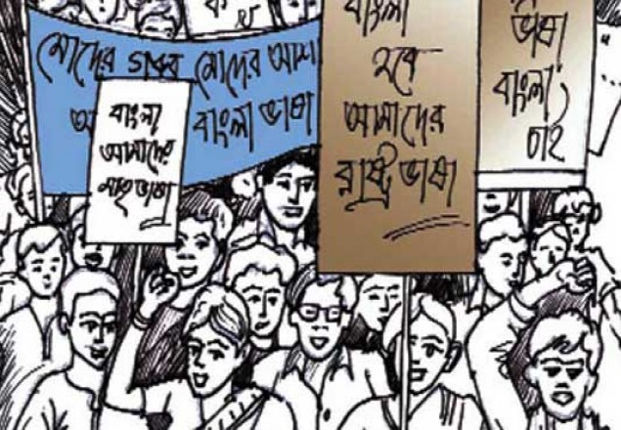
যখন আমার কণ্ঠ বাজেয়াপ্ত করে নিয়ে যায়

Slide 21
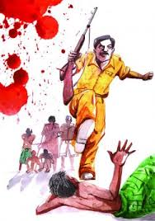
যখন আমারই দেশে এ আমার দেহ থেকে রক্ত ঝরে যায়; ইতিহাসে,প্রতিটি পৃষ্ঠায় ।

Slide 22
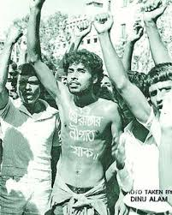
আবার নূরলদীন একদিন কাল পূর্ণিমায়
দিবে ডাক, “জাগো বাহে, কোনঠে সবায়?”

Slide 23
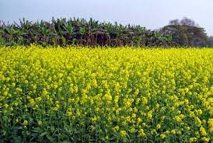
ab¨ev` mevB‡K

